Slide 1



x
스마트 팩토리 7기

Slide 2

모듈과 패키지

Slide 3
모듈

Slide 4
모듈이란?
여러 기능들이 뭉쳐진 하나의 .py 파일
다른 파일에서 import 해서 사용한다
코드를 분리하고 공유하는 일
여러 함수를 가지고 있는 집합체
표준 모듈: Python 기본 내장
외부 모듈: 직접 만든 모듈

Slide 5
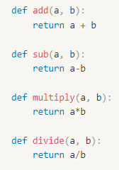
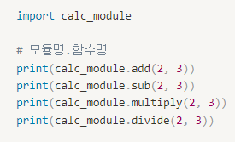
모듈 만들기
예시) 계산기 모듈 – calc_module.py 파일 만들기
주의사항)
import 파일명에 .py 붙이지 않기
import 하려는 파일은 같은 폴더에 있어야 함

Slide 6
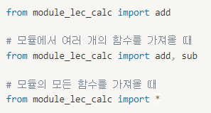


모듈 불러오기
방법 2 예시
방법 1.
방법 2.
방법 3.
방법 3 예시

Slide 7
모듈(Module)
- 변수나 함수 또는 클래스를 모아 놓은 소스파일로써, 이를 사용하는 다른
파일에서는 첫 부분에 [import 모듈이름]으로 선언한다.
모 듈 | 설 명
datetime | 날짜 및 시간과 관련된 모듈
time | 시간과 관련된 모듈
math | 수학 계산과 관련된 모듈
random | 난수를 발생시키는 모듈
sys | 변수와 함수를 직접 제어할 수 있게 해주는 모듈
threading | 일정 주기마다 함수를 실행하는 기능을 가진 모듈
os | 환경변수나 디렉터리, 파일 등의 OS 자원을 제어할 수 있게 해주는 모듈

Slide 8
표준 모듈 – math 모듈
수학적 연산에 사용
floor(n) : 내림 함수. n의 소수점 제거
ceil(n) : 올림 함수. n의 소수점 제거 후 +1
fabs(n) : n의 절대값을 반환.
sqrt(n) : n의 제곱근 반환.
factorial(n) : n의 팩토리얼 반환. 팩토리얼? 1 * 2 * 3 * … * (n-1) * n
등등 …

Slide 9
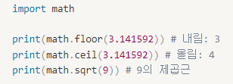
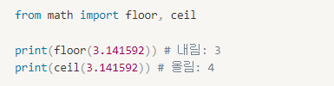
표준 모듈 – math 모듈
수학 관련 모듈

Slide 10
표준 모듈 – random 모듈
랜덤 값(난수) 생성시 사용
randint(a,b): a부터 b까지 임의의 정수 리턴. (a, b 포함)
uniform(a,b): a부터 b까지 임의의 실수 리턴. (a, b 포함)
random(): 0부터 1 사이의(0 <= x < 1) 임의의 실수 리턴
randrange(a,b): a부터 b 사이의 임의의 정수 리턴 (b 미포함)
randrange(a,b,step): step만큼 지정된 간격으로 임의의 정수 리턴

Slide 11
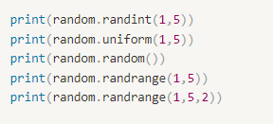
표준 모듈 – random 모듈

Slide 12
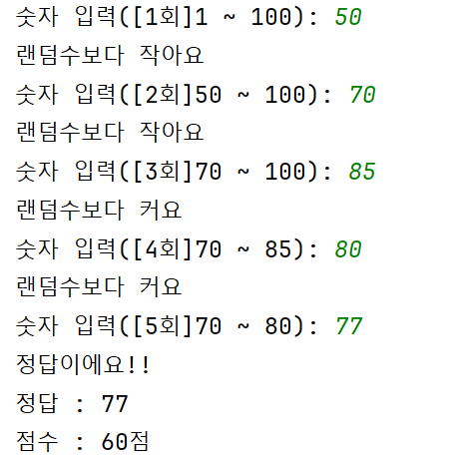
up_and_down 게임
up_and_down 게임 (숫자를 추측해서 맞히는 게임)
- 게임이 시작되면 컴퓨터가 랜덤수(정답)를 생성한다.
- 숫자 입력 범위는 1~100이고, 범위를 알려줌
- 사용자의 추측값이 정답과 같으면 ‘정답이에요!’,
추측값이 정답보다 크면 “랜덤수보다 커요!”,
추측값이 정답보다 작으면 ‘랜덤수보다 작아요!’ 출력
- 확장 : 10번 반복하면서 점수 계산하기(예 3회 – 80점)

Slide 13
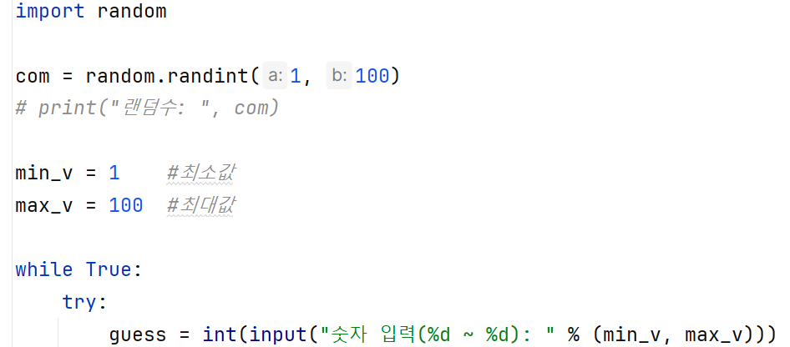
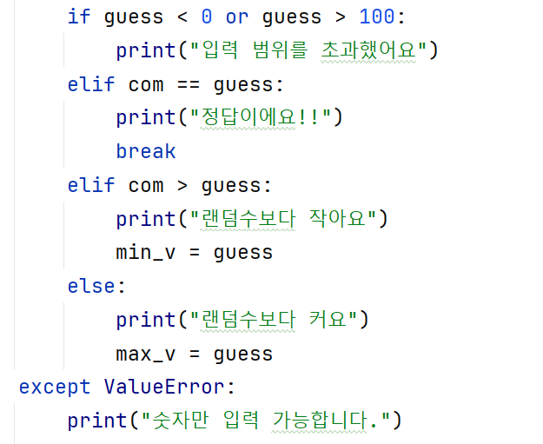
up_and_down 게임

Slide 14
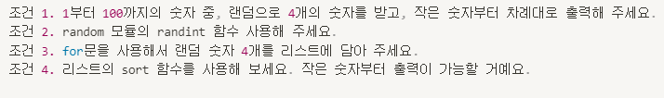
실습. 랜덤 모듈 사용해보기

Slide 15
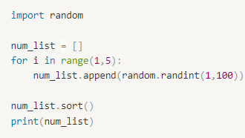
실습. 랜덤 모듈 사용해보기 (정답)

Slide 16
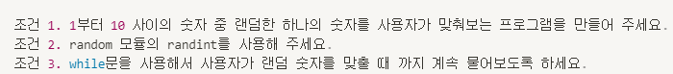
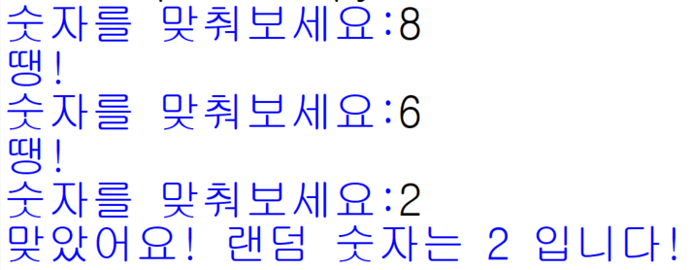
실습. 숫자 맞추기 게임

Slide 17
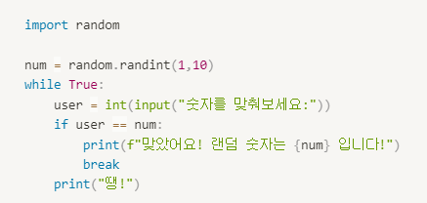
실습. 숫자 맞추기 게임(정답)

Slide 18
실습. 로또 번호 뽑기
1~45까지의 수 중에서 랜덤으로 6개의 숫자를 뽑는다
6개의 숫자 중 중복되는 숫자가 없도록 한다.
오름차순 정렬

Slide 19
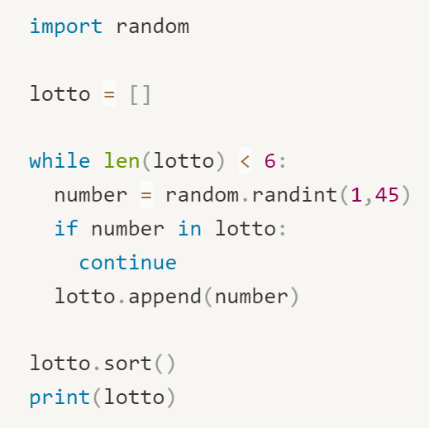
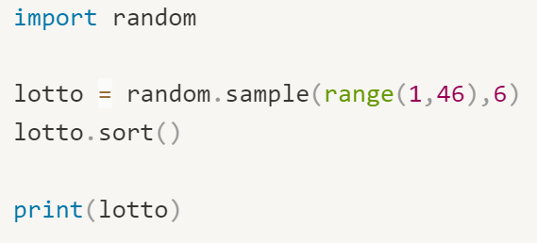
실습. 로또 번호 뽑기(정답)

Slide 20
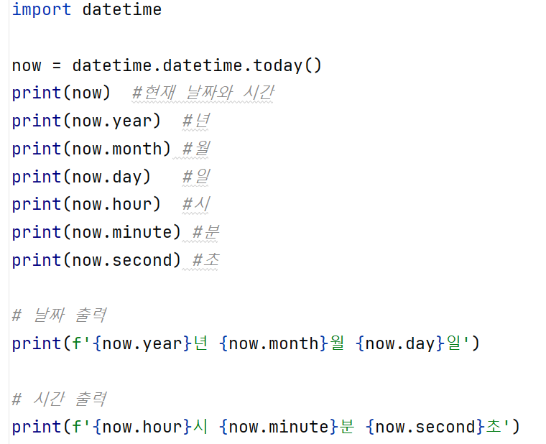
datetime 모듈

Slide 21
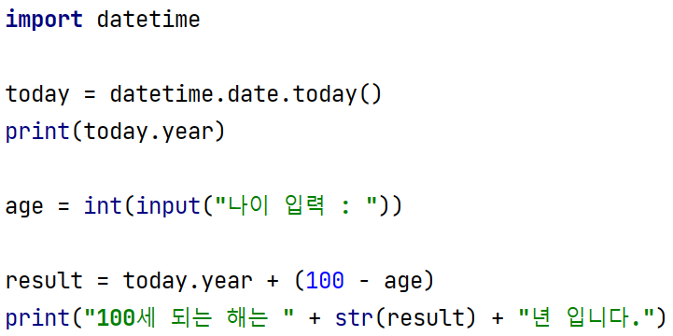
datetime 모듈
◎ 나이가 100세 되는 해의 연도 계산하기 프로그램

Slide 22

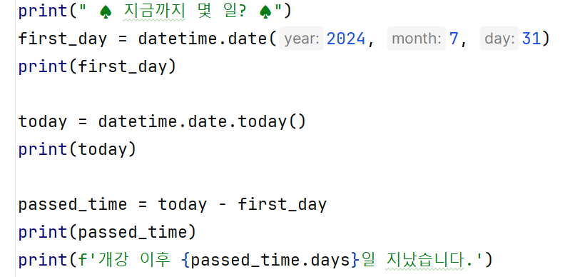
datetime 모듈
◎ 지나온 날짜 계산하기

Slide 23
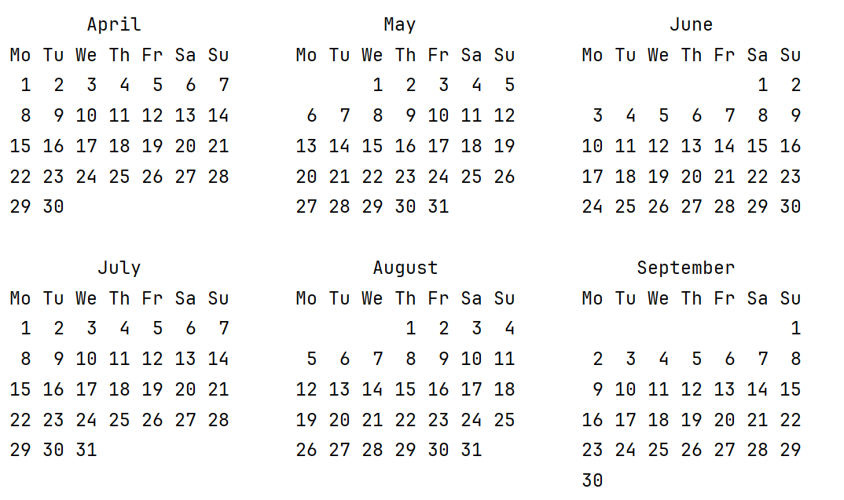
calendar 모듈
- calendar.prcal(2024) : 2024년의 달력을 표시
- calendar.prmonth(2024, 6) : 2021년 6월의 달력을 표시
- calendar.weekday(2024, 8, 12) : 날짜에 해당하는 요일 정보

Slide 24
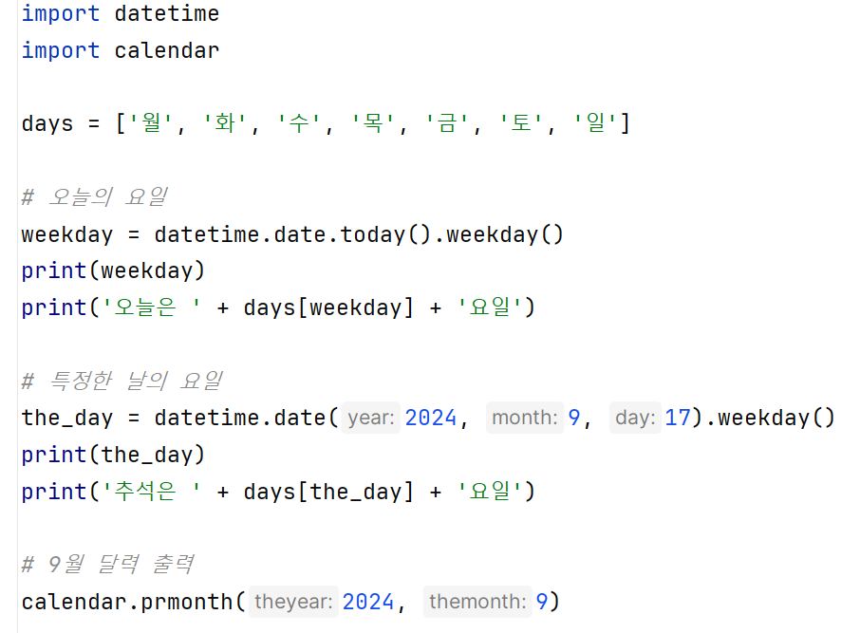
날짜로 요일 알아내기

Slide 25
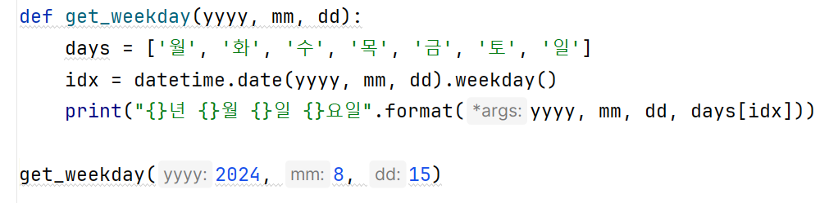
날짜로 요일 알아내기
◎ 날짜로 요일 알아내기 – 함수로 정의

Slide 26
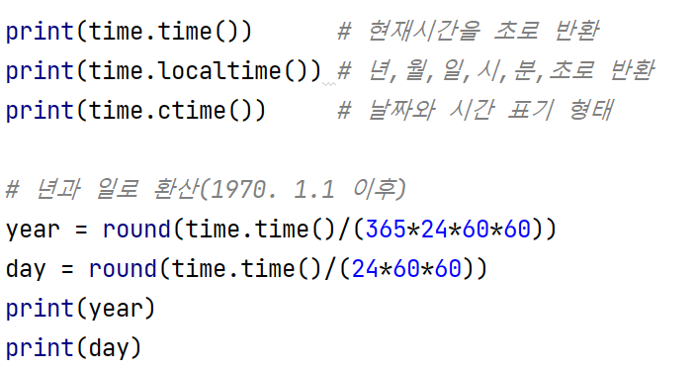
time 모듈
- time.time() 현재 시간을 실수 형태로 돌려주는 함수
- time.localtime() 연도, 월, 일, 시, 분, 초.. 형태
- time.sleep(2) 일정한 시간 간격을 두고 루프를 실행할 수 있다.

Slide 27
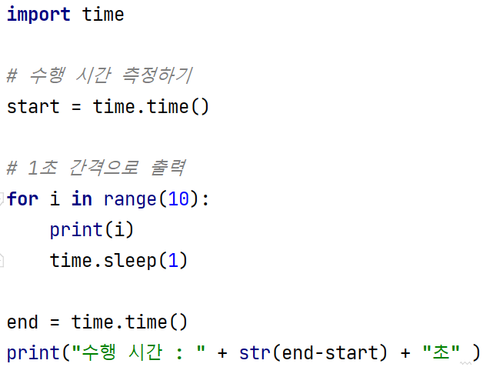
time 모듈
◎ 수행시간 측정하기
1초 기다리기(대기)

Slide 28
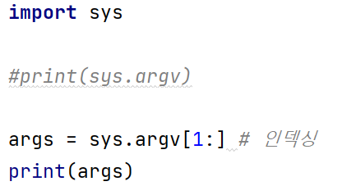
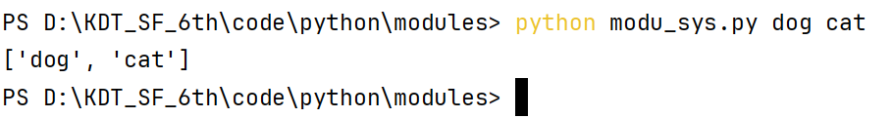
sys 모듈(Module)
- sys.argv : 명령 행에서 인수 전달하기
python sys_ex1.py dog cat tiger
argv[0]
argv[1]
argv[2]
argv[3]

Slide 29
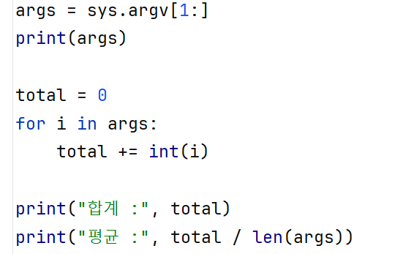
sys 모듈(Module)
- 입력값의 합계와 평균 계산

Slide 30
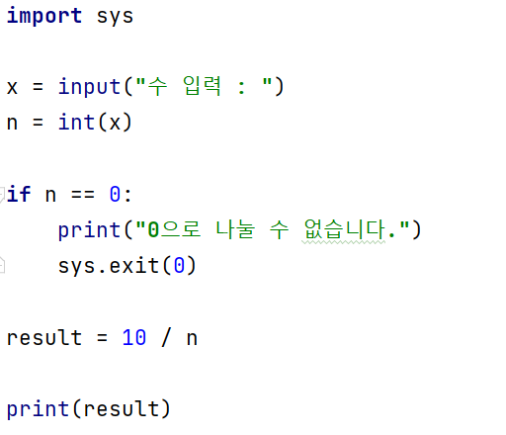
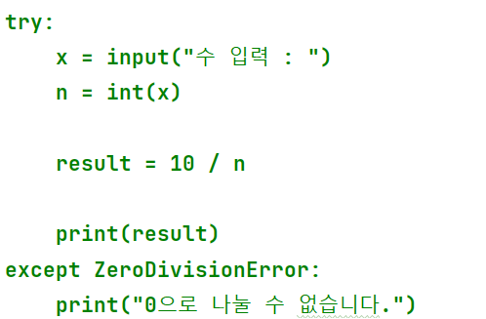
sys 모듈(Module)
- sys.exit(0) : 파이썬 프로그램 종료

Slide 31
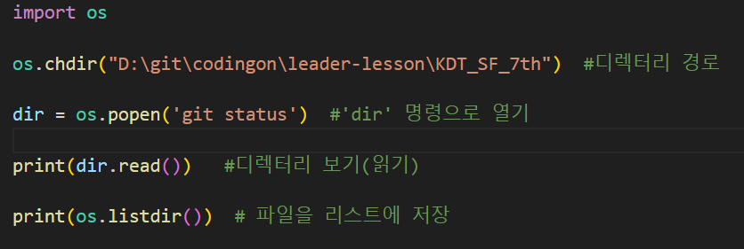
os 모듈(Module)
- 환경변수나 디렉터리, 파일 등의 OS 자원을 제어할 수 있게 해주는 모듈이다.

Slide 32
타자 연습 게임
영어 타자 연습 프로그램
- 게임이 시작되면 영어 단어가 화면에 표시된다.
- 사용자는 최대한 빠르고 정확하게 입력해야 한다.
- 바르게 입력했으면 다음 문제로 넘어가고 “통과”를 출력한다.
- 오타가 있으면 같은 단어가 한 번 더 나온다.
- 타자 게임 시간을 측정한다.

Slide 33
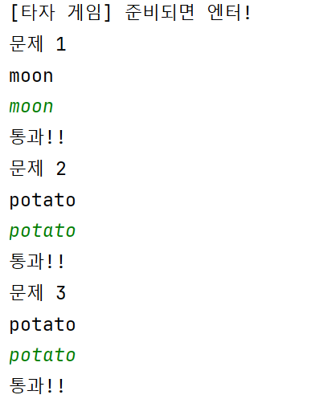
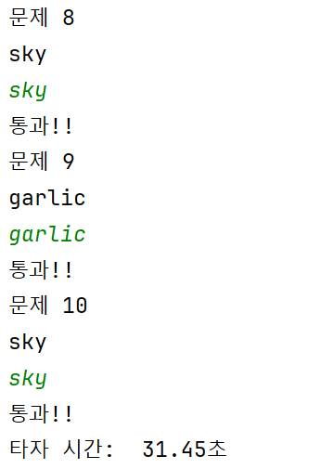
타자 연습 게임

Slide 34
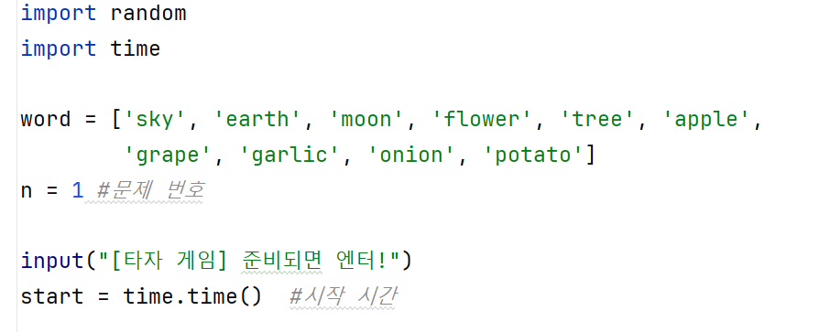
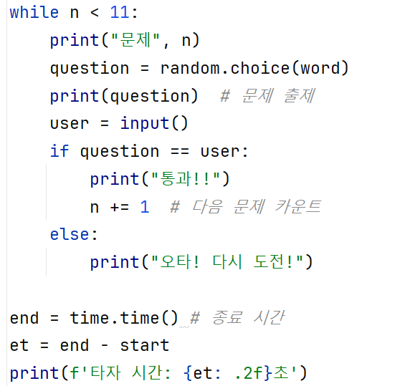
타자 연습 게임

Slide 35
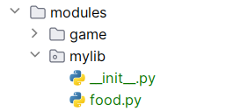
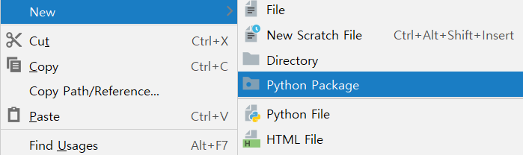
패키지(package)
패키지(package)
- 모듈(파일)을 모아 놓은 디렉터리를 패키지라 한다.
- 파이썬의 패키지로 인식되려면 __init__.py을 포함해야 한다.
(python 3.3이후는 불필요)
__init__py엔 아무 내용이 없지만, 삭제하면 작동하지 않음

Slide 36
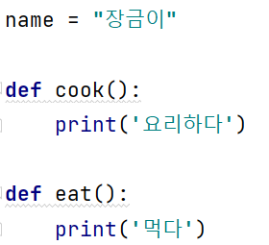
모듈(Module) 만들기
food.py

Slide 37
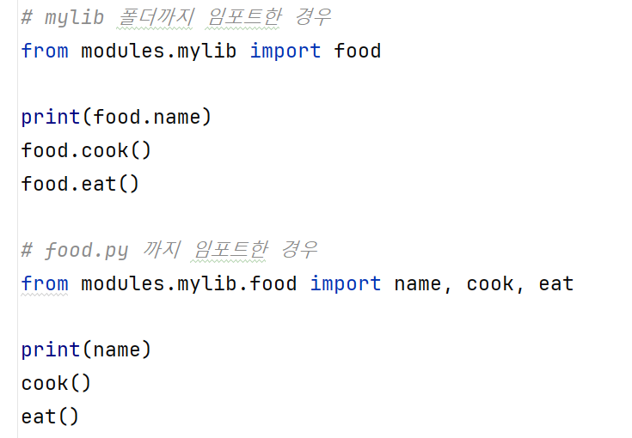
모듈(Module) 가져오기

